Slide 1
Etude littéraire des sections Révolte et Mort
JEWANI-MUSSO Emma
NUMA Margot
1°G7

Slide 2
INTRODUCTION :
Révolte et mort = 2 dernières sections
Révolte → 3 poèmes : « Le reniement de St Pierre »
« Abel et Caïn »
« Les litanies de Satan »
La Mort → 6 poèmes : « La mort des amants »
« La mort des pauvres »
« La mort des artistes »
« La fin de la journée »
« Le rêve d’un curieux »
« Le voyage »

Slide 3
→ En quoi la révolte et la mort peuvent-elles être une issue au spleen du poète ?
I. Les causes de la révolte du poète :
A) L’avant-dernière recherche du soulagement au spleen
B) Reniement de Dieu, mise en cause du christianisme
II. L’ultime issue : la mort :
A) La fin de sa souffrance
B) La mort comme l’espoir d’un fabuleux voyage

Slide 4
I. Les causes de la révolte du poète
A) Aucun soulagement au spleen du poète :
Aucun moyen de soulager la douleur du poète (amour, ivresse, recherche de nouveau…)
douleur du poète qui continue
→ « Les sanglots des martyrs et des suppliciés »
→ « Rampe et meurs misérablement »
Recherche de la satisfaction de l’esprit
La violence présente comme un remède
Tout désirs charnels assouvis → remise en cause de Dieu

Slide 5
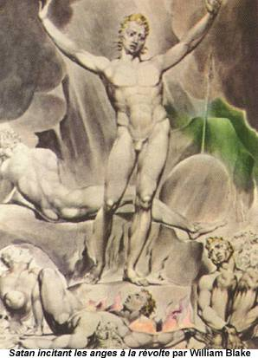
I. Les causes de la révolte du poète
B) Remise en cause du christianisme :
3 poèmes : défendent le reniement du christianisme
Détourne des figures bibliques pur exprimer la révolte
Révolte = moyen pour dépasser la misère
« Le reniement de St Pierre » : refus d’utiliser la violence = mort
Dieu décrit négativement : « un tyran gorgé de viande et de vin »
Satan incitant les anges à la révolte
Par William Blake

Slide 6
« Puissé-je user du glaive et périr par le glaive ! Saint Pierre a renié Jésus… il a bien fait ! » (v.31)
« Abel et Caïn » : inversion des noms donc des rôles ; mise en valeur du criminel
→ le poète s’identifie a Caïn (criminel)
« Les litanies de Satan » → pactise avec le diable
Dieu et Satan ne peuvent pas donner la possibilité à l’homme de s’élever
Religion n’apporte aucun soulagement
Révolte = fausse sortie
→ seule issue : la mort

Slide 7
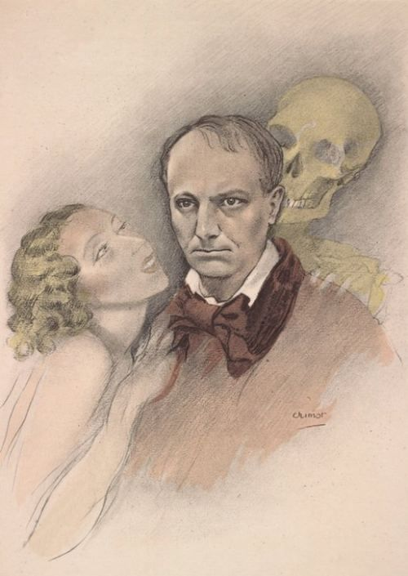
II. L’ultime issue : La mort
A) La fin de sa souffrance :
Mort = nouvelle expérience, objet de fascination et une délivrance
Mort libératrice des turpitudes de la vie
« La mort des pauvres » : douceur étrange
Conclusion logique dans « La mort des pauvres » :
→ « La mort qui console, hélas ! Et qui fait vivre, portique ouvert sur les cieux inconnus »
« Et plus tard un Ange, entr’ouvrant les portes, viendra ranimer, fidèle et joyeux, les miroirs ternis et les flammes mortes »
L’amour et la mort
Par Edouard Chimot
1920

Slide 8
II. L’ultime issue : La mort
B. La mort comme l’espoir d’un fabuleux voyage :
« Le voyage » : rappel des thèmes majeurs du recueil
→ l’amour, la femme, la recherche d’un ailleurs, l’évasion à travers l’ivresse…
Avant, mort = cauchemaresque / menace
Ici, mort = fabuleux voyage / issue
Derniers espoirs dans la mort

Slide 9
CONCLUSION :
Révolte, colère, remise en cause de la religion → aspiration a mourir (libération)
Souffrance + impuissance de l’homme → mort = continuité
Exploration de l’inconnu pour trouver du nouveau
Moyen de donner un sens à la vie
« Au fond de l’inconnu pour trouver du nouveau ! »

